Slide 1


Slide 2
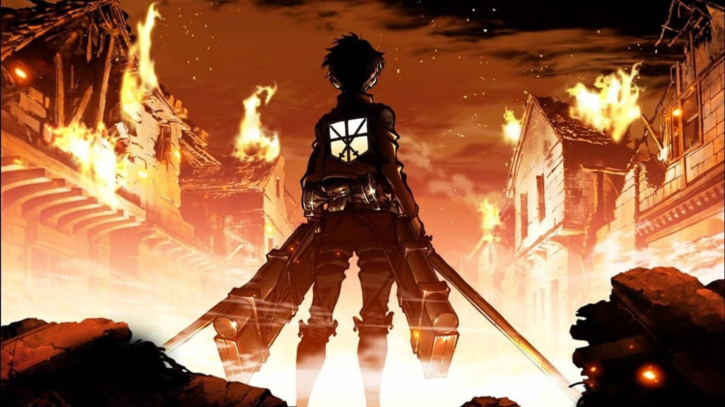
Sommaire
Univers
Personnages
Histoire
Inspiration & allusion

Slide 3
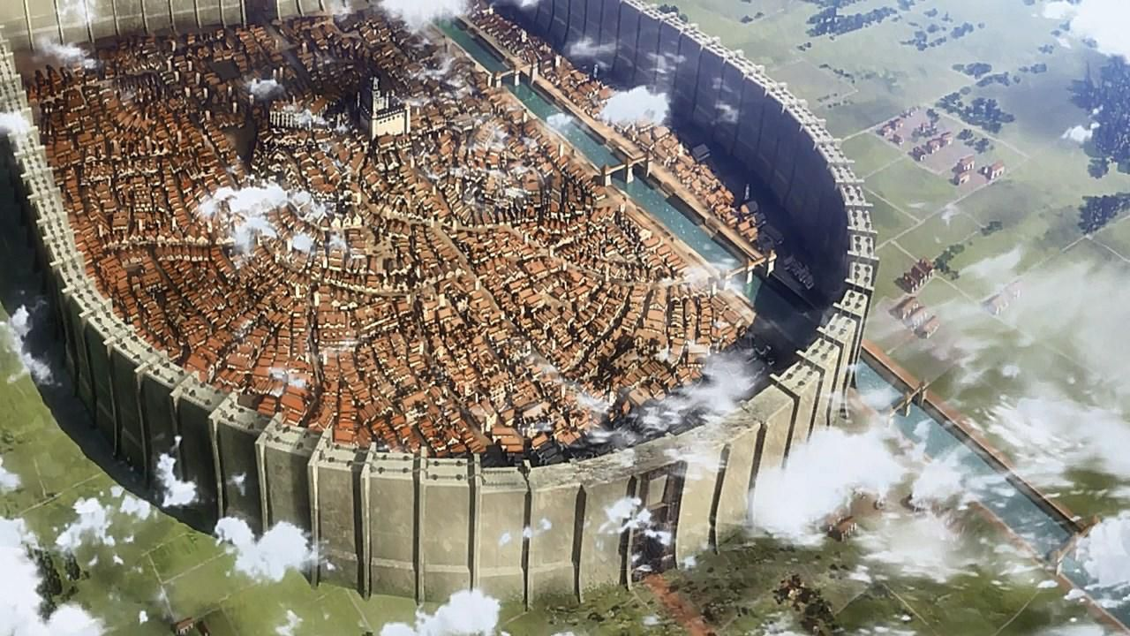
Univers

Slide 4
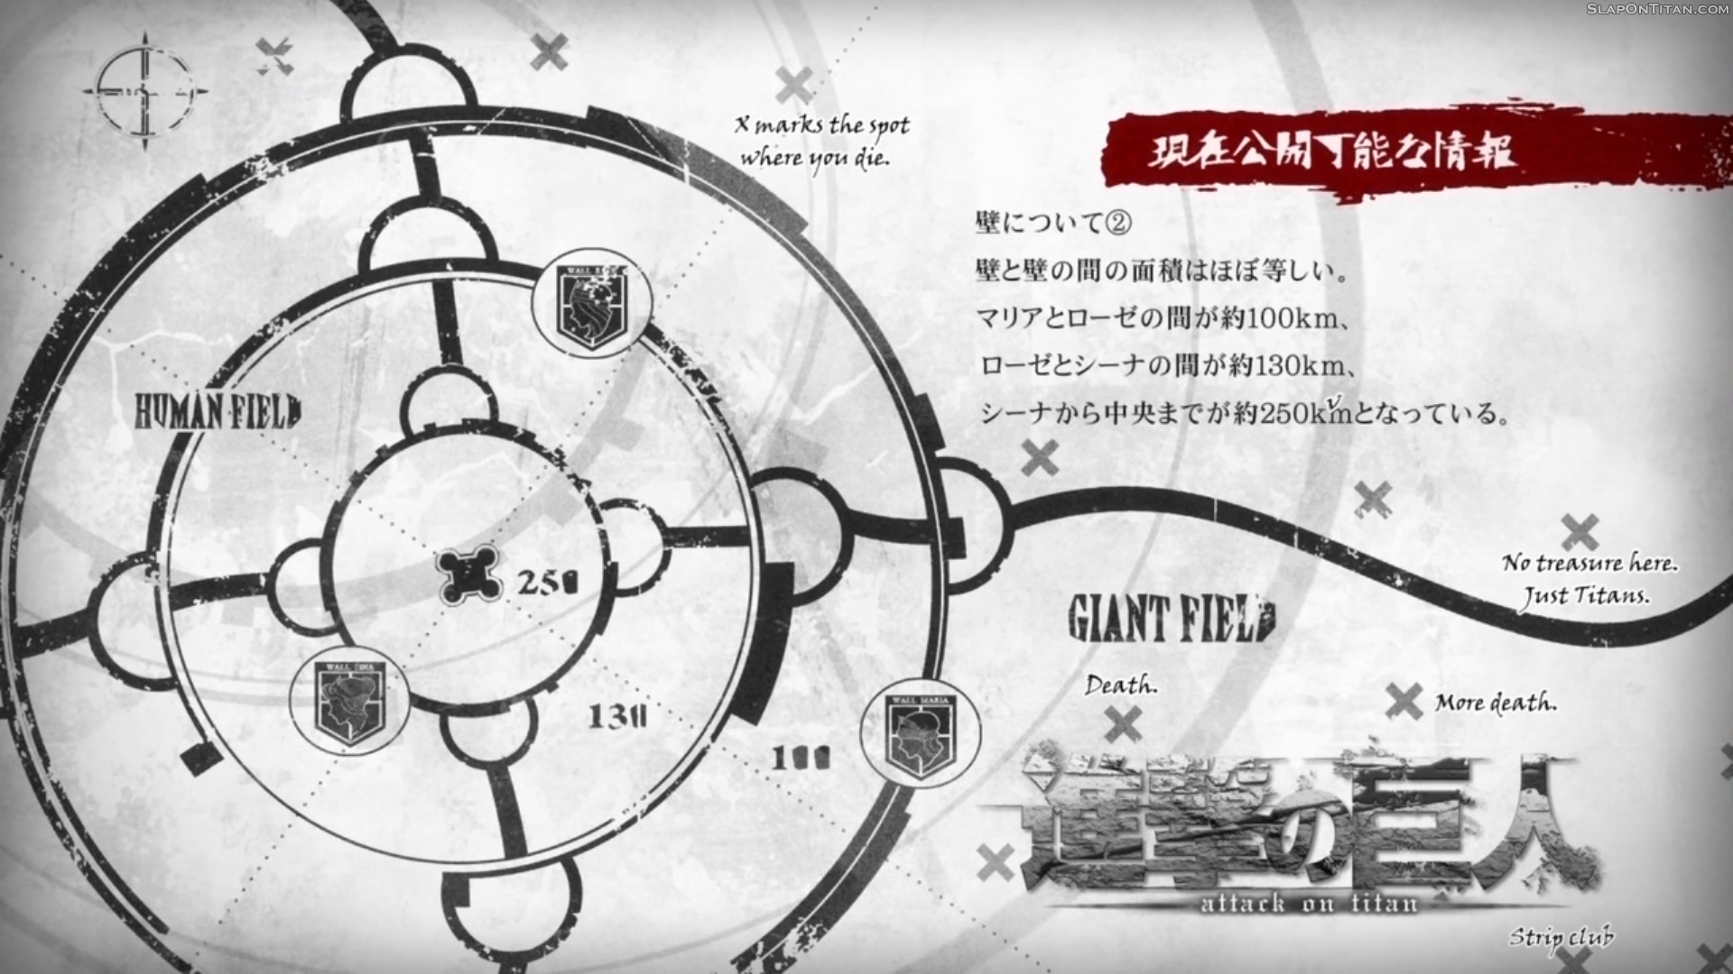
MAP
1 Maria 960km
2 Rose 760km
3 Sina 500km

Slide 5
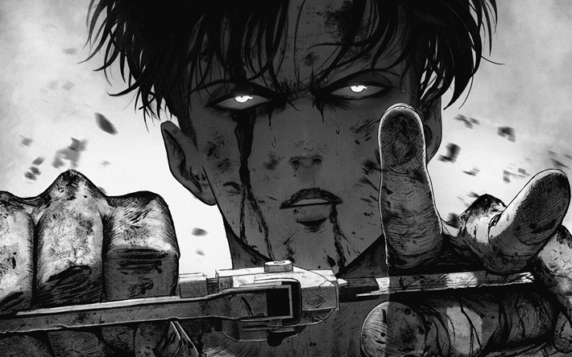
Les personnages

Slide 6
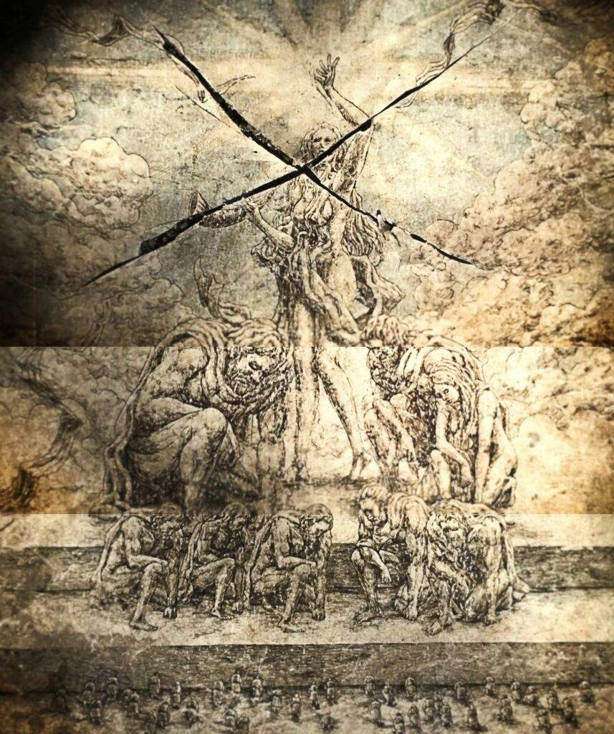
Histoire

Slide 7
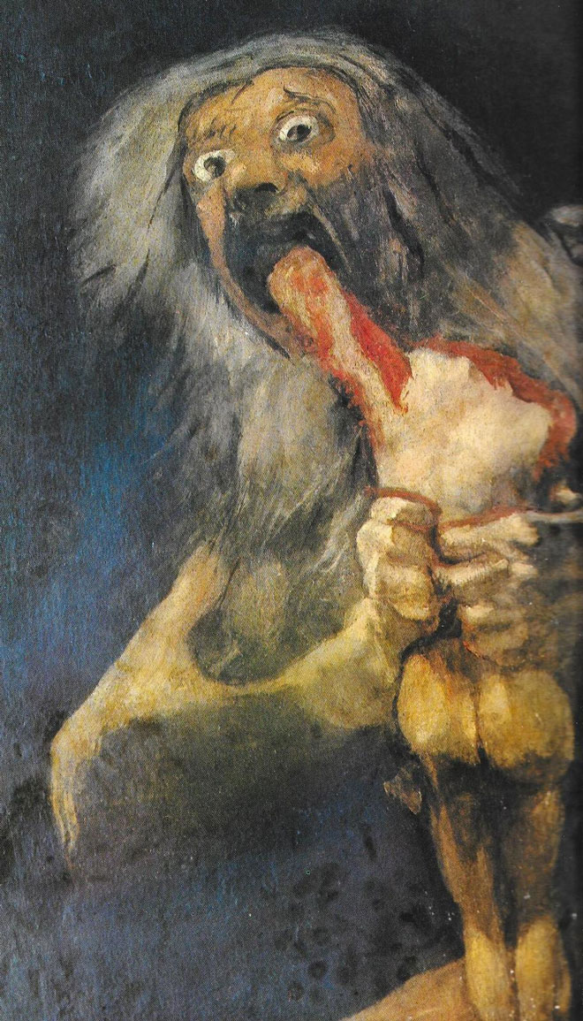
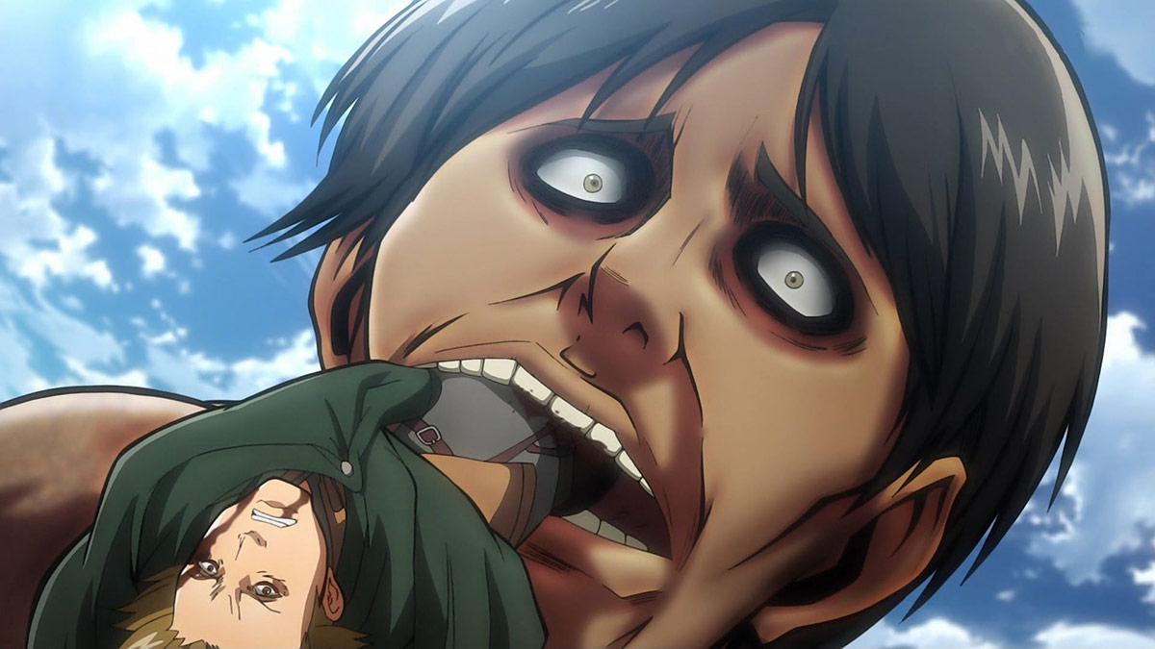
Inspiration

Slide 8
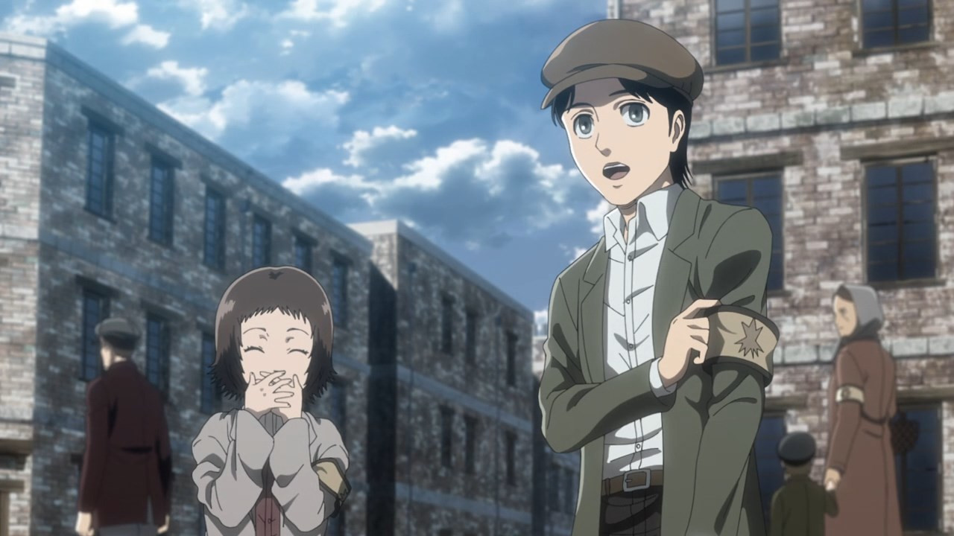
Allusion

